Slide 1
NAME - HULSI
CLASS - BSC FINAL YEAR (MATHS)
GOVT. NAVEEN COLLEGE GURUR
RAMAN EFFECT

Slide 2
RAMAN EFFECT
Outline:-
Introduction
Raman Effect
Stokes Lines & Anti-Stokes
Raman shift
Characteristics of Raman Effect
Experimental Arrangement for Raman Effect
Explanation of Raman Effect
Application of Raman Effect

Slide 3
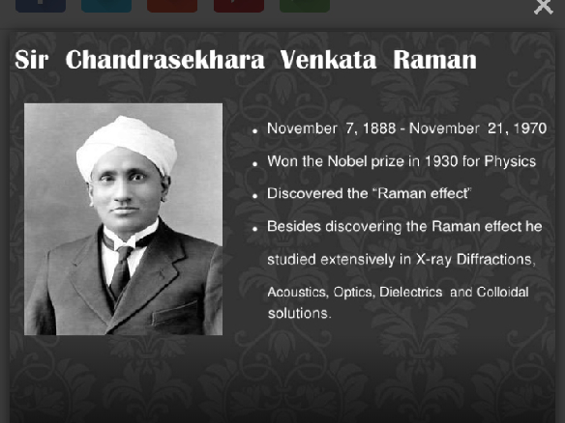
Introduction:-

Slide 4
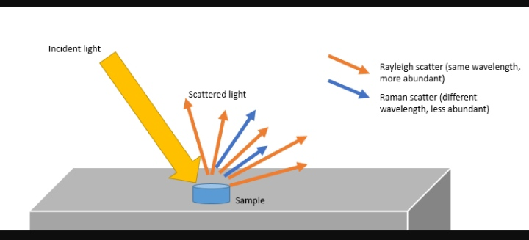
Raman Effect:-
सन् 1928 में प्रोफ़ेसर सी. वी.रमन ने किसी पारदर्शी माध्यम से प्रकीर्णित प्रकाश का उच्च विभेदन क्षमता वाले स्पेक्ट्रोस्कोप से विश्लेषण किया। उन्होंने पाया कि स्पेक्ट्रम में केन्द्रीय तीव्र रेखा के दोनों ओर, कुछ कम तीव्रता के रेखाएं प्राप्त होती हैं।

Slide 5
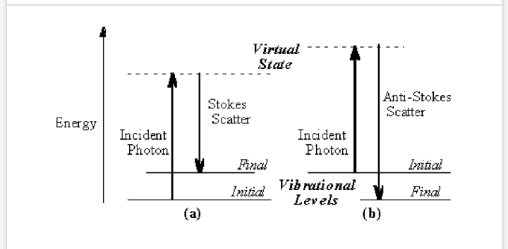
Stokes Lines & Anti-Stokes Line:-

Slide 6
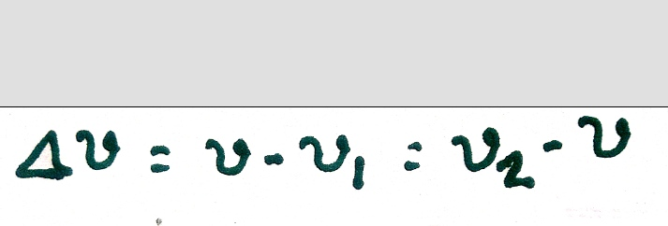
Raman shift:-
यदि आपतित विकिरण की आवृत्ति v हैं तो इसके एक ओर कम आवृति v1 की रेखा को स्टोक रेखा तथा दूसरी ओर अधिक आवृति v2 की रेखा को प्रतिस्टोक रेखा कहते हैं। आपतित विकिरण की आवृति v से स्टोक या प्रटिस्टोक रेखा की आवृत्ति में अंतर को रमन विस्थापन कहते हैं।
रमन विस्थापन:-
रमन विस्थापन का मान 3×10^12 Hz से 10^14 Hz की परास का हैं जो विद्युत चुम्बकीय वर्ण क्रम की दूर तथा अवरक्त क्षेत्र में होता है।

Slide 7
Characteristics of Raman Lines:-
स्टोक तथा प्रतिस्टोक रेखाएं , मूल रेखा के दोनों ओर सममित स्थित होती हैं।
मूल तीव्र रेखा की आवृति, आपतित प्रकाश की आवृत्ति के बराबर होती हैं।
स्टोक रेखाओं की तीव्रता सदैव प्रति- स्टोक रेखाओं की तीव्रता से अधिक होती हैं।
रमन विस्थापन का मान प्रायः वर्णक्रम के अवरक्त क्षेत्र में होता है।
रमन विस्थापन का मान केवल प्रकीर्णक पदार्थ की प्रकृति पर निर्भर करता है।ताप बढ़ने पर रमन विस्थापन घट जाता हैं।

Slide 8
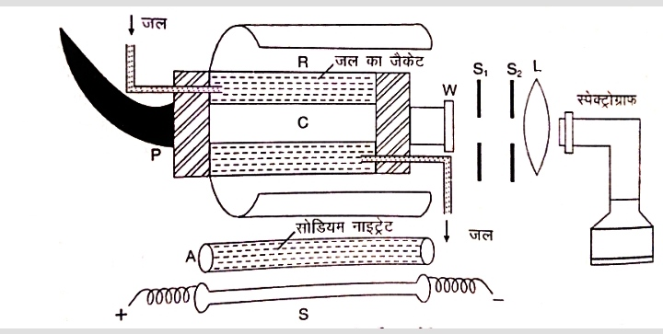
Experimental Arrangement for Raman Spectroscopy:-

Slide 9
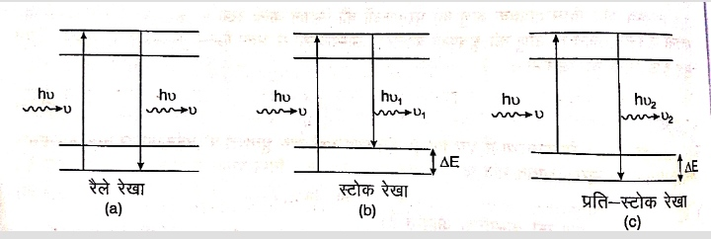
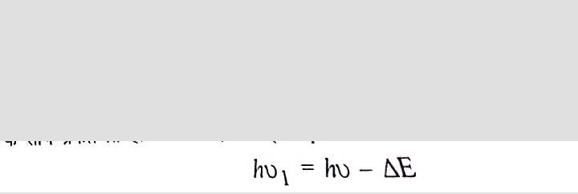
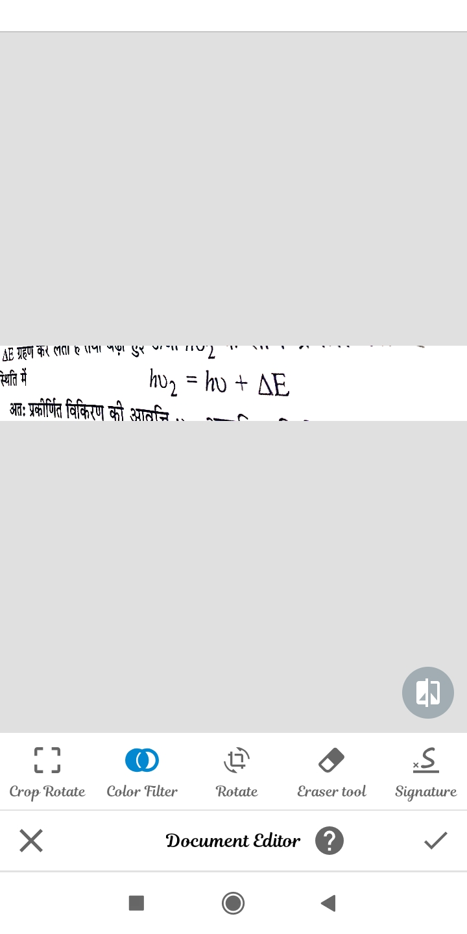
Explanation of Raman Effect by Quantum Theory:-
1. रैले रेखाओं की तरंग दैध्र्य, आपतित विकिरण की तरंगदैध्र्य के बराबर होता है।
2.
3.
(स्टोक रेखा कहते हैं।)
(प्रतिस्टोक रेखा कहते हैं।)

Slide 10
Application of Raman Effect:-
रमन प्रभाव का मुख्य उपयोग अणु की सरंचना ज्ञात करने में किया जाता हैं।
Example:- द्विपरमाणुक अणु के रमन वर्णक्रम के विश्लेषण द्वारा हम उनके परमाणु के बीच रासायनिक आबंध की प्रकृति ज्ञात कर लेते हैं।

Slide 11
THANK YOU.......

